Slide 1
Mitä aivan jokaisen tulisi tietää misinformaatiosta
Lounais-Suomen kirjastoille koostanut
Johanna Vehkoo
Toimittaja, tietokirjailija, kouluttaja

Slide 2
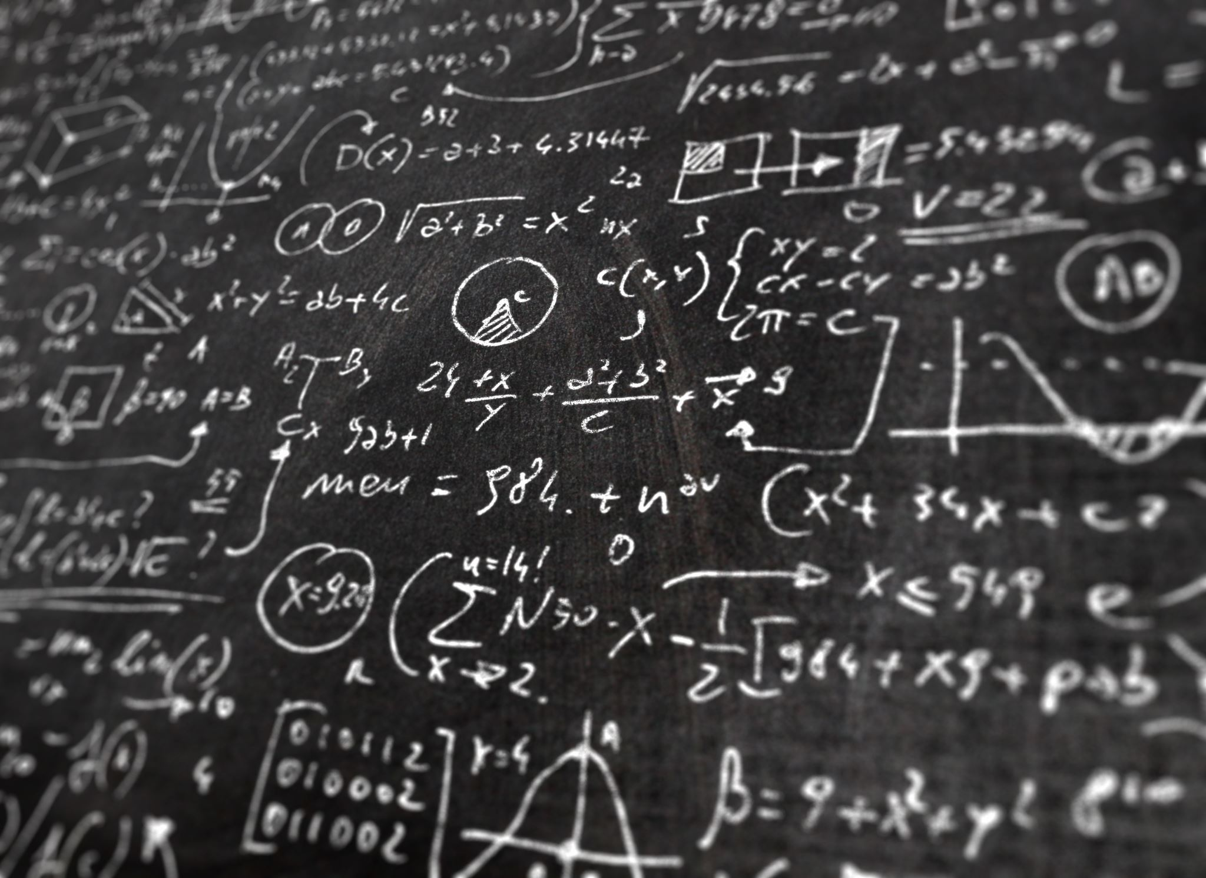
Aloitetaan peruskäsitteistä
Misinformaatio = tahattomasti levitettyä harhaanjohtavaa tietoa.
Disinformaatio = tahallisesti levitettyä harhaanjohtavaa tietoa.
Malinformaatio = toden tiedon levittäminen vahingoittamistarkoituksessa.
Valeuutinen = harhautustarkoituksessa tehty teksti (tai vaikkapa video), joka matkii ulkoisesti journalismia, mutta ei ole sitä.
Notes:
Aloitetaan asiasta, joka lienee useimmille jo selvää. Kun jokin asia nimetään misinformaatioksi, se ei tarkoita, että se olisi täyttä valetta. Tavallisempaa on yhdistellä tosiasioita fiktioon. Usein misinformaatio vääristelee, paisuttelee tai asettaa asioita harhaanjohtavaan kontekstiin.
Usein näkee, että mis- ja disinformaatiota käytetään sekaisin, vähän miten sattuu. Niillä on kuitenkin selkeä ero:
Misinformaatio = tahattomasti levitettyä harhaanjohtavaa tietoa.
Disinformaatio = tahallisesti levitettyä harhaanjohtavaa tietoa.
Kyse on siis harhaanjohtavan tiedon levittäjien tarkoitusperistä, motiiveista. Useinkaan emme voi näitä tietää. Silloin on parasta puhua misinformaatiosta. Misinformaatiota voi myös käyttää kattokäsitteenä koko tästä ilmiökentästä puhuttaessa.
Disinformaatiota kannattaa käyttää silloin kun on selvää, että informaation levittäjän tarkoituksena on nimenomaan johtaa harhaan.
Sitten vähemmän tunnettu käsite kuin edelliset:
Malinformaatio = toden tiedon levittäminen vahingoittamistarkoituksessa.
Valeuutinen = harhautustarkoituksessa tehty teksti (tai vaikkapa video), joka matkii ulkoisesti journalismia, mutta ei ole sitä.
Kiistanalainen käsite, jota alan tutkijat eivät mielellään enää käytä siksi, että se on voimakkaasti politisoitunut. Tämän aloitti jo Trump 2016 puhuessaan The New York Timesin kaltaisista luotettavista journalistisista tahoista fake newsinä.
Jotkut myös käyttävät tätä synonyyminä kaikelle mis- ja disinformaatiolle, mikä aiheuttaa sekaannusta. Käyttökelpoinen käsite tälle yhdelle ilmiölle: kun verkossa julkaistaan väärää tietoa puettuna uutisen ulkoasuun.
Valeuutiset nousivat yhteiskunnalliseen keskusteluun Suomessa 2015–16, kun maahan saapui ennätysmäärä turvapaikanhakijoita. Tuolloin verkkoon ilmaantui lukuisia uutissivustoilta näyttäviä julkaisuja, jotka eivät noudattaneet mitään journalistisia periaatteita. Ne julkaisivat joko täysin keksittyjä, liioiteltuja tai muutoin muunneltuja valeuutisia maahanmuuttajista. (MV-lehti tunnetuimpana.)
Sittemmin sosiaalisen median alustat vähensivät näiden sivustojen näkyvyyttä. Julkinen keskustelu myös vaikutti siihen, että sivustot menettivät suosiotaan.
Nyt valeuutissivustot tekevät maailmalla uutta tulemista, koska tekoälytyökaluilla on niin helppo sekä tehdä verkkosivuja että tuottaa tekstiä ja kuvaa nopeasti ja edullisesti.
Lähde: NEWSGUARD https://www.newsguardtech.com/special-reports/ai-tracking-center/

Slide 3
Lisää peruskäsitteitä
Propaganda = poliittisen ideologian järjestelmällistä levittämistä, joka pyrkii voimakkaasti ja järjestelmällisesti vaikuttamaan yleiseen mielipiteeseen.
Informaatiovaikuttaminen = viestintää, jolla pyritään järjestelmällisesti vaikuttamaan yleiseen mielipiteeseen, ihmisten käyttäytymiseen ja päätöksentekoon sekä sitä kautta yhteiskunnan toimintakykyyn.
Deepfake = tietokoneohjelmalla tehty kuva, video tai äänitallenne, jota on hyvin vaikea erottaa aidosta.
Notes:
Propaganda = poliittisen ideologian järjestelmällistä levittämistä, joka pyrkii voimakkaasti ja järjestelmällisesti vaikuttamaan yleiseen mielipiteeseen.
Usein ajatellaan, että valtiot tekevät tätä, mutta esimerkiksi yritykset voivat levittää propagandaa. Usein käytetty esimerkki: tupakkayhtiöt yrittivät vuosikymmenten ajan kiistää tupakkatuotteiden terveyshaittoja.
Informaatiovaikuttaminen = viestintää, jolla pyritään järjestelmällisesti vaikuttamaan yleiseen mielipiteeseen, ihmisten käyttäytymiseen ja päätöksentekoon sekä sitä kautta yhteiskunnan toimintakykyyn. (Valtioneuvoston kanslian määritelmä)
Deepfake = suomeksi syväväärennös, mutta termi ei ole kovin vakiintunut vaan myös Suomessa puhutaan yleensä deepfakeista. tietokoneohjelmalla tehty kuva, video tai äänitallenne, jota on hyvin vaikea erottaa aidosta. Tästä lisää myöhemmin, kun puhutaan tekoälyn suhteesta disinformaatioon.

Slide 4
Mitä kaikkien pitäisi ymmärtää misinformaatiosta 1/8
Mis/disinformaatio on monimuotoista. Se ei välttämättä ole täysin sepitettyä vaan yhdistelee tosiasioita fiktioon, vääristelee, paisuttelee tai asettaa harhaanjohtavaan kontekstiin.
Notes:
Disinformaation tunnistamista vaikeuttaa se, että siinä on usein ripaus totuutta. Tämä tekee siitä uskottavampaa. Esimerkiksi valeuutinen saattaa pohjata todellisiin tapahtumiin, mutta se voi irrottaa ne todellisesta kontekstistaan tai liittää niihin merkityksiä ja tulkintoja, jotka eivät pohjaa todellisuuteen.
– Tosiasiassa mis-/disinformaatio on monimuotoista. Se ei välttämättä ole täysin sepitettyä vaan yhdistelee tosiasioita fiktioon, vääristelee, paisuttelee tai asettaa harhaanjohtavaan kontekstiin.

Slide 5
Mitä kaikkien pitäisi ymmärtää misinformaatiosta 2/8
Se löytää aina uudet muodot, kanavat ja vaikutusmetodit. Me luotettavan tiedon parissa työskentelevät tulemme aina vähintään askeleen jäljessä.
Notes:
Sitä mukaa, kun ihmiset siirtyvät käyttämään uusia kommunikoinnin ja viestinnän kanavia, misinformaatio löytää tiensä niihin. Nuoremmat ikäluokat ovat esimerkiksi aikaa sitten hylänneet Facebookin ja siirtyneet käyttämään muita somepalveluita ja erilaisia viestisovelluksia, kuten Whatsappia.
Viestisovelluksissa leviää nykyään valtava määrä harhaanjohtavaa tietoa. Sitä on vaikea kumota ja sen alkuperää on usein mahdoton jäljittää, koska viestisovelluksista ei pysty etsimään asioita samaan tapaan kuin internetistä tai sosiaalisesta mediasta.
Väärän tiedon tuottajien taktiikat muuttuvat koko ajan hienovaraisemmiksi ja monipuolisemmiksi. He ottavat käyttöön uusia teknologioita ensimmäisten joukossa. Sitä mukaa kun opimme varomaan tietynlaisia viestejä, disinformaation ja propagandan levittäjät keksivät uusia tapoja huijata meitä.
Luotettavan tiedon parissa työskentelevät – kuten toimittajat, tutkijat, faktantarkistajat jne – tulevat aina askeleen jäljessä. Meidät on tuomittu ikuiseen kilpajuoksuun, mutta muutakaan mahdollisuutta ei ole.

Slide 6
Mitä kaikkien pitäisi ymmärtää misinformaatiosta 3/8
Misinformaation ja disinformaation määrä kasvaa väistämättä.
Notes:
”Misinformaatio on nopeaa ja halpaa, mutta tieto on hidasta ja kallista.” – Joan Donovan, disinformaation tutkija Bostonin yliopistossa
Datan ja informaation määrä ylipäätään on jatkuvassa kasvussa. Ihmiskunta tuottaa viimevuotisten arvioiden mukaan yli 400 terabittiä dataa joka päivä. Osa tästä datasta on väistämättä misinformaatiota. Tästä syystä mis- ja disinformaation määrä kasvaa väistämättä.
On arvioitu, että tuottamamme datan määrä kaksinkertaistuu noin vuoden tai puolentoista välein, kenties nopeammin. Tekoälyn kehitys kiihdyttää kasvua entisestään.
Disinformaation määrä saattaa piankin lähteä hurjaan kasvuun. Propagandaviestien tuotannon ja levittämisen automatisoinnista on tullut jo entistä helpompaa ja halvempaa, kun koneoppiminen ja tekoälyteknologia ovat kehittyneet.
Pian kaikilla propagandan levittäjillä on mahdollisuus tuottaa periaatteessa loputon määrä automatisoitua, harhaanjohtavaa sisältöä. Sitä voidaan tuottaa tulevaisuudessa niin paljon, etteivät sosiaalisen median yhtiöt ja muut internetsisällön julkaisijat voi enää määritellä yksittäisten viestien sisällön aitoutta. Sillä voidaan tukkia ihmisten viestintäkanavat.
Jotkut tutkijat ovat arvelleet, että uskottavuutta aletaan määritellä identiteetin avulla. (Vahva tunnistautuminen kaikkialla.)

Slide 7
Mitä kaikkien pitäisi ymmärtää misinformaatiosta 4/8
Mis/disinformaatio tulee usein yhteiskunnan huipulta.
Notes:
Salaliittoteorioiden tutkimuksesta on opittu, että ne vetoavat erityisesti ihmisiin, joilta puuttuu yhteiskunnallista valtaa. Heillä voi olla syytäkin uskoa salaliittoihin, koska heillä on todellisia epätasa-arvon ja syrjinnän kokemuksia. He saattavat kokea, ettei heidän äänellään ole merkitystä.
Salaliittoteorioissa onkin usein tapana selittää maailman tapahtumia sillä, että jokin pahantahtoinen, salamyhkäinen eliitti vetelee naruja kulisseissa. Ja toki näin voi joskus ollakin. Joskus salaliittoteoriat voivat jopa johtaa siihen, että voimattomat peräävät oikeuksiaan ja onnistuvat siinä.
Asetelma on kuitenkin kääntynyt toisinpäin: viime vuosilta tunnetaan lukuisia esimerkkejä, joissa johtavat poliitikot levittävät salaliittoteorioita. Tunnetuin tapaus – mutta ei suinkaan ainoa – on tietenkin Yhdysvaltain presidentti Donald Trump, joka on poliittisen uransa aikana tukenut ja voimistanut lukuisia salaliittoteorioita, kuten QAnonia. Unkarin pääministeri Viktor Orban on niin ikään tehnyt tätä, Bolsonaro Brasiliassa jne.
Salaliittoteorioista on tullut politiikanteon väline. Ne ovat siirtynyt yhteiskunnan marginaaleista valtavirtajulkisuuteen.
(Lisälukemisto: Johanna Vehkoo: Valheenpaljastajan käsikirja, Kosmos 2019. Luku salaliittoteorioista.)

Slide 8
Mitä kaikkien pitäisi ymmärtää misinformaatiosta 5/8
Toistaiseksi tehokkain tapa tapella sitä vastaan on medialukutaidon, faktantarkistuksen ja lähdekritiikin opettaminen.
Notes:
Valeuutisiin ja muuhun disinformaatioon liittyvät lainsäädännön muutokset nostattavat hankalia kysymyksiä niin eettiseltä kuin käytännön toteutuksenkin kannalta. Väärää tietoa on hankala kieltää.
Facebook ja muut someyhtiöt puolestaan ovat vastustaneet ulkopuolista sääntelyä viimeiseen asti. Emme vielä tiedä, kuinka tehokkaaksi esimerkiksi EU:n digilainsäädäntö osoittautuu.
Siksi tehokkain tapa torjua misinformaatiota on opettaa mahdollisimman laajoille joukoille faktantarkistuksen työkaluja ja lähdekriittisen ajattelun taitoja. Näihin kuuluvat esimerkiksi tekniset kyvyt tarkistaa kuvien ja videoiden aitous.
Puhutaan myös misinformaatiota vastaan “rokottamisesta”, tietynlaisesta ihmisten vastustuskyvyn parantamisesta.
Väärän tiedon levittäjien taktiikoiden tunnistamisen opettaminen on juuri tällaista ennakolta rokottamista. Se on tehokkaampaa kuin yksittäisten väitteiden kumoaminen sen jälkeen kun ne ovat jo levinneet.
Siksi seuraavassa listataan joitakin tällaisia taktiikoita. Lista ei suinkaan ole täydellinen, mutta se antaa jonkinlaisen yleiskuvan.

Slide 9
Tunnista disinformaation levittäjien taktiikat
Harhaanjohtava sisältö: valeuutiset, kontekstista irrotetut kuvat ja videot, meemit, huhut, väärennetyt sitaatit.
Tekniset metodit: manipuloidut kuvat ja videot, deepfaket, valeprofiilit ja haamuhenkilöt (sock puppets), botit, automatisoitu propaganda, pimeät mainokset (dark ads).
Loukkaavan tai mustamaalaavan tiedon levittäminen eli malinformaatio: verkkoviha, maalittaminen, doxaus.
Retoriset keinot, kuten ”whataboutismi”: huomion siirtäminen toisaalle kysymällä ”entäs tämä toinen vääryys?”
Notes:
Tunnista taktiikat: Osa onkin jo mainittu aiemmin. Ei ole mahdollista käydä näitä kaikkia yksityiskohtaisesti läpi, mutta avataan hiukan termejä.
Valeprofiili = väärillä tiedoilla luotu käyttäjäprofiili esim. somessa
Sock puppet = väärä henkilöllisyys, jonka on tarkoitus vaikuttaa verkkokeskusteluihin
Dark ads = mainos, joka näkyy vain tietyille kohteille mutta ei julkisesti
Maalittaminen = jossa yksi tai useampi toimija kehottaa ja yllyttää suurta joukkoa hyökkäämään yhden ihmisen kimppuun eri tavoin (esim. uhkailemalla, vihapostia lähettämällä)
Doxaus = henkilön henkilötietojen paljastaminen verkossa

Slide 10
Mitä kaikkien pitäisi ymmärtää misinformaatiosta 6/8
Mutta kannattaa muistaa, että ihmiset yliarvioivat oman medialukutaitonsa.
Notes:
Suomalaisten medialukutaitoa ihastellaan toisinaan kansainvälisessä mediassa. Medialukutaidon tasoa on kuitenkin vaikea vertailla kansainvälisesti. Yleensä sitä selvitetään kansallisilla kyselytutkimuksilla, joissa ihmiset itse arvioivat taitojaan.
Sanomalehtien liitto teki tällaisen kyselytutkimuksen vuonna 2020. Tuloksista käy ilmi, että suomalaiset uskovat itse tunnistavansa valeuutiset ja muut vaikuttamisyritykset, mutta eivät usko muiden kykenevän siihen yhtä hyvin. Yli 12-vuotiaat suomalaiset arvioivat oman kykynsä arvioida median sisältöä ja luotettavuutta lähes kiitettäviksi. Muiden taitoja sen sijaan pidettiin vain tyydyttävinä.
Herää helposti epäilys, että moni saattaa yliarvioida omia taitojaan – tai kenties unohtaa, että mediataitoja pitäisi jatkuvasti päivittää.
Toisaalta medialukutaidosta puhutaan usein lähinnä kouluihin, lapsiin ja nuoriin liittyen. Entäs aikuiset? Ei ole mitään yksittäistä instituutiota, jonka piirissä kaikki aikuiset ovat tai joka tavoittaisi kokonaisia ikäluokkia. Kirjastot voivat olla tässä avainasemassa, ja siksi mekin olemme täällä tänään.
Medialukutaitoon keskittyminen on ongelmallista myös siksi, että se asettaa yhteiskunnallisen ongelman ratkaiseminen yksilöiden harteille. Yksilöiden pitäisi osata kuluttaa mediaa jotenkin paremmin sen sijaan että pohdittaisiin, miten informaatioympäristö olisi parempi, luotettavampi ja laadukkaampi.

Slide 11
Mitä kaikkien pitäisi ymmärtää misinformaatiosta 7/8
Koko misinformaatio-ongelman ydin on ihmisen psykologiassa, ei teknologiassa. Ihmiset uskovat siihen, mihin haluavat uskoa.
Notes:
Ihmiset eivät usko misinformaatioon siksi, että se on teknisesti hyvin tehtyä tai vakuuttavaa. He uskovat siihen, koska he haluavat uskoa siihen.
Meihin kaikkiin vaikuttaa joukko kognitiivisia vinoumia, eli psykologisia mekanismeja, jotka toimivat tavallaan oikoreitteinä informaation käsittelyssä.
Kun näistä vinoumista tulee tietoiseksi, niitä voi myös vastustaa.

Slide 12
Miksi uskomme väärään tietoon?
Vahvistusharha = taipumus uskoa tietoa, joka vahvistaa omaa maailmankuvaa.
Motivoitu päättely = omaa näkemystä tukevat perustelut tuntuvat vahvemmilta kuin omia näkemyksiä haastavat argumentit.
Lumetotuusvaikutus = uskomme lähes mitä tahansa, kunhan sitä toistetaan meille tarpeeksi.
Uskomusten pysyvyys = uskomme herkästi ensimmäisen kuulemamme tiedon ja pitäydymme siinä.
Notes:
Näistä tunnetuin lienee vahvistusharha, josta on kertynyt suuri määrä tutkimustietoa vuosikymmenten ajalta. Sillä tarkoitetaan taipumustamme uskoa asioita, jotka vahvistavat maailmankuvaamme. Samalla hyljeksimme asioita, jotka haastavat ennakkokäsityksiämme.
Motivoitu päättely vie tämän askeleen pitemmälle. Silloin alamme pitää omia näkemyksiämme tukevia argumentteja yksinkertaisesti parempina ja vakuuttavampina kuin meille vastakkaisia argumentteja. Tutkimusten mukaan motivoituun päättelyn sortuvat erityisesti fiksut ja koulutetut ihmiset, joilla on paljon tietoa politiikasta.
Lumetotuusvaikutus on toiston voimaa. Tästäkin on paljon tieteellistä tutkimusta. Ihminen uskoo vaikka mitä, kunhan asiaa vain toistellaan tarpeeksi.
Uskomusten pysyvyys = uskomme herkästi ensimmäisen kuulemamme tiedon ja pitäydymme siinä. Tästä syystä faktatiedolla on vaikea jälkikäteen korjata vääriä käsityksiä.
OSALLISTA: Tuleeko mieleen tilanteita, joissa sinuun on vaikuttanut jokin näistä vinoumista? Esittäjä voi myös valmiiksi miettiä esimerkin, jossa on itse langennut johonkin ajatusvinoumaan esimerkiksi somen uutisvirtaa selatessaan.

Slide 13
Mitä kaikkien pitäisi ymmärtää misinformaatiosta 8/8
Disinformaatio on uhka demokratialle.
Notes:
Maailman talousfoorumin tuoreesta (WEF) riskiraportin (2024) mukaan mis-/disinformaatio on lyhyellä aikavälillä (2 vuotta) suurin globaali uhka. Pitemmän aikavälin (10 vuotta) merkittävimpiä uhkia ovat äärimmäiset sääilmiöt ja muut ilmastoon liittyvät uhat. Silti tässäkin listauksessa mis-/disinformaatio on viidentenä.
Maailmalla on jo nähty paljon varoittavia esimerkkejä harhaanjohtavan tiedon levittämisestä esimerkiksi vaalien alla. Pandemian aikaan väärä terveystieto johti riskeihin ja ongelmiin vähintään yksilötasolla.
Disinformaatio voi kiihdyttää ja eskaloida geopoliittisia konflikteja.
Ylipäätään demokratialle ja yhteiskunnalliselle keskustelulle on haitallista, jos ei voida käydä keskustelua yhteisesti hyväksyttyjen faktojen pohjalta.

Slide 14
Laaja kuva: saastunut informaatio-ympäristö
Informaatioympäristö on saastunut. Sitä saastutetaan jatkuvasti sekä tahallisesti että tahattomasti: boteilla, valeprofiileilla, disinformaatiolla, valeuutisilla, trollauksella, generatiivisen tekoälyn tuottamalla merkityksettömällä sisällöllä...
Disinformaation tuottajien tavoite usein aiheuttaa hämmennystä, epätietoisuutta, epäluottamusta.
Olennaisinta ei ole saada ihmisiä uskomaan yksittäisiin valeisiin, vaan levittää epävarmuutta ja synnyttää epätietoisuutta siitä, voiko mitään totuutta koskaan löytääkään.
Se nakertaa luottamusta demokratiaan ja sen instituutioihin.
Notes:
Lue dian teksti.

Slide 15
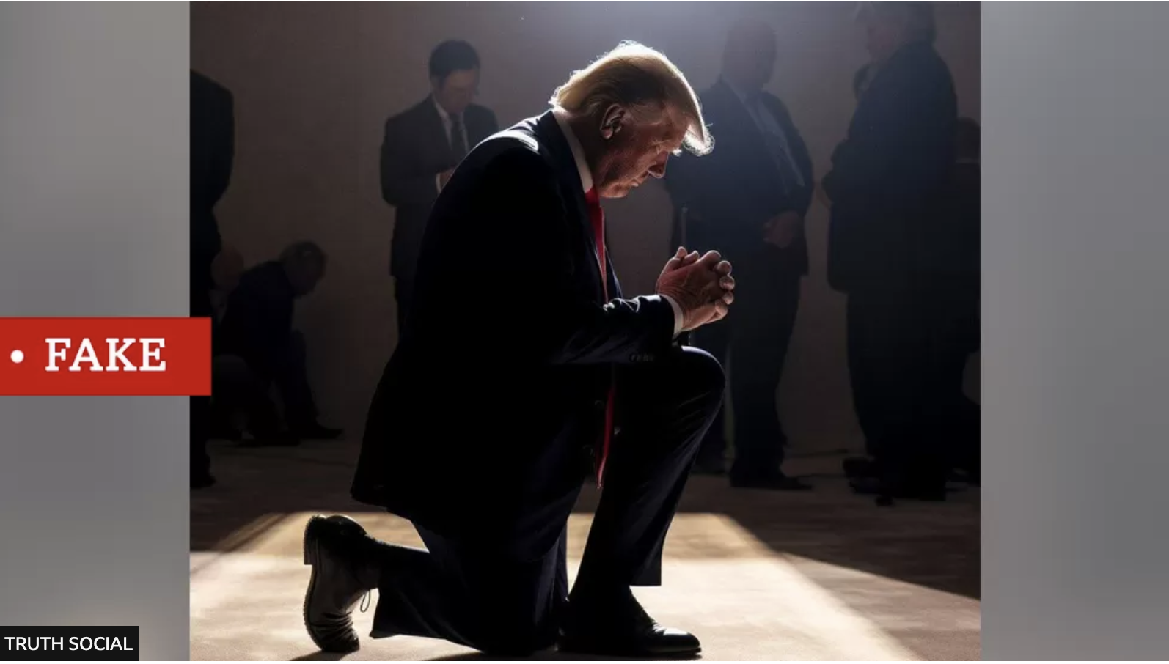
Generatiivinen tekoäly ja deepfaket
Notes:
OSALLISTA YLEISÖÄ: Mistä voisit päätellä, että tämä ei ole aito valokuva vaan tekoälyllä tehty? (Vastauksia: outo asetelma, Trumpia ei ole juuri kuvattu rukoilemassa, kädet ja sormien määrä, liian täydellinen valo, mitä hahmot taustalla oikein duunaavat jne.) Kyseessä on Trumpin omalla tilillä jaettu kuva hänen omassa Truth Social -somessaan.
Generatiivinen tekoäly = tarkoittaa tekoälyalgoritmeja, jotka pystyvät tuottamaan uutta sisältöä oppimalla olemassa olevista aineistoista.

Slide 16
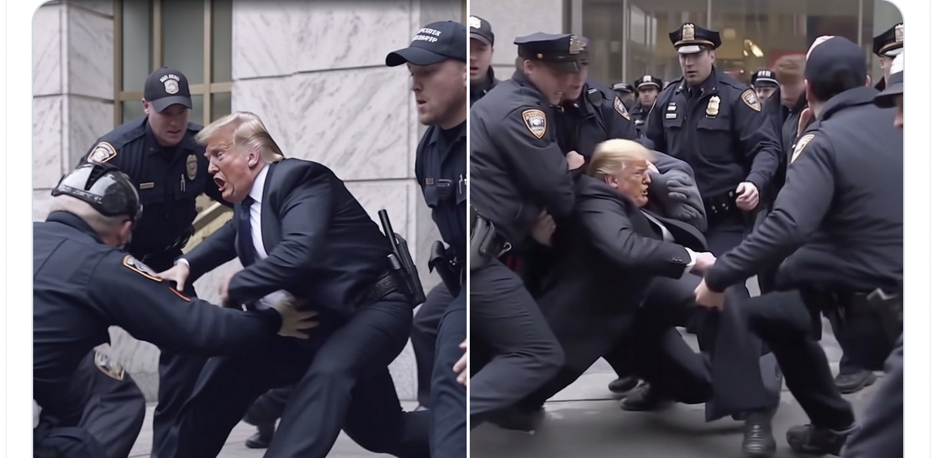
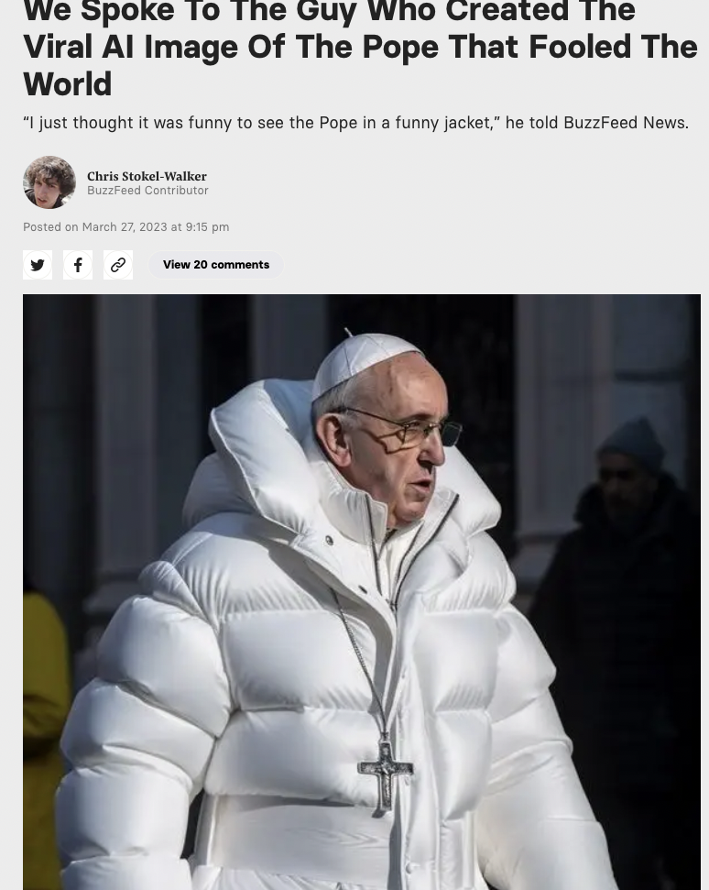
Kuvan vallankumous tapahtui ennen tekstiä
Generatiiviseen tekoälyyn perustuvilla kuvatyökaluilla (Midjourney, Crayion, Dalle-E...) pystyy tekemään varsin fotorealistisia kuvia.
Teknologia löi läpi vuonna 2023.
Kuka tahansa voi tehdä kuvageneraattoreilla melko aidon näköistä uutiskuvaa.
Notes:
Lue dian tekstit.
Mainitse esimerkki paavi-kuvasta:
Henkilö, joka teki kuvan paavista valkoisessa toppatakissa tekoälytyökalulla, ei pyrkinyt huijaamaan ihmisiä. Hän jakoi kuvan Facebook-ryhmässä, joka oli omistettu tekoälykuville, sen nimi oli AI Art Universe.
Kuvasta tuli disinformaatiota vasta, kun sitä alettiin jakaa tuon ryhmän ulkopuolella ja pitää todellisena valokuvana. Se siis irtosi alkuperäisestä kontekstistaan.
(Toisena esimerkkinä kuvitteellisia kuvia Trumpin pidätyksestä. Huomioi taustan henkilö, jonka kasvot näyttävät joltain harjalta tms. Toisessa kuvassa Trumpilla itsellään pamppu.)

Slide 17
Entä tekoälyn tuottama teksti? ChatGPT keksii olemattomia lähteitä
Se ei tiedä, mikä on fakta.
Se vain ennustaa seuraavaa todennäköisintä sanaa.
Kun siltä pyytää lähteitä, se antaa niitä, vaikka todellisia lähteitä ei olisi olemassa.
Silti hakukoneyhtiöt haluavat lisätä generatiivista tekoälyä hakukonevastauksiin. Niistä on tulossa hakukoneen sijaan vastauskoneita, sillä ne pyrkivät antamaan tiivistelmän hakutuloksista. Lähdekritiikki entistäkin tärkeämpää!
Älä käytä generatiivista tekoälyä tiedonhakuun. Tarkista aina sen antamat tiedot.
Notes:
Lue dian tekstit.

Slide 18
Myös ääntä on helppo väärentää
Kenen tahansa äänestä on helppo tehdä synteettinen versio. Tarvitaan vähintään kymmenen sekuntia henkilön puhetta. Tämän pohjalta on mahdollista tehdä koneääni ja laittaa se puhumaan mitä tahansa kohdehenkilön äänellä.
Äänen voi myös laittaa puhumaan kielillä, joita kohdehenkilö ei itse osaa.
Tutkimusten mukaan ihmiset eivät kovin hyvin tunnista synteettisiä ääniä oikeasta puheesta.
Ääntä ei osalla epäillä feikiksi.
Deepfake-ääniteknologiaa on kehitetty vuosien ajan, mutta se löi kunnolla läpi vuonna 2023. Deepfake-ääniä käytettiin disinformaation levittämiseen esimerkiksi Slovakian vaaleissa.
Notes:
Lue dian tekstit

Slide 19
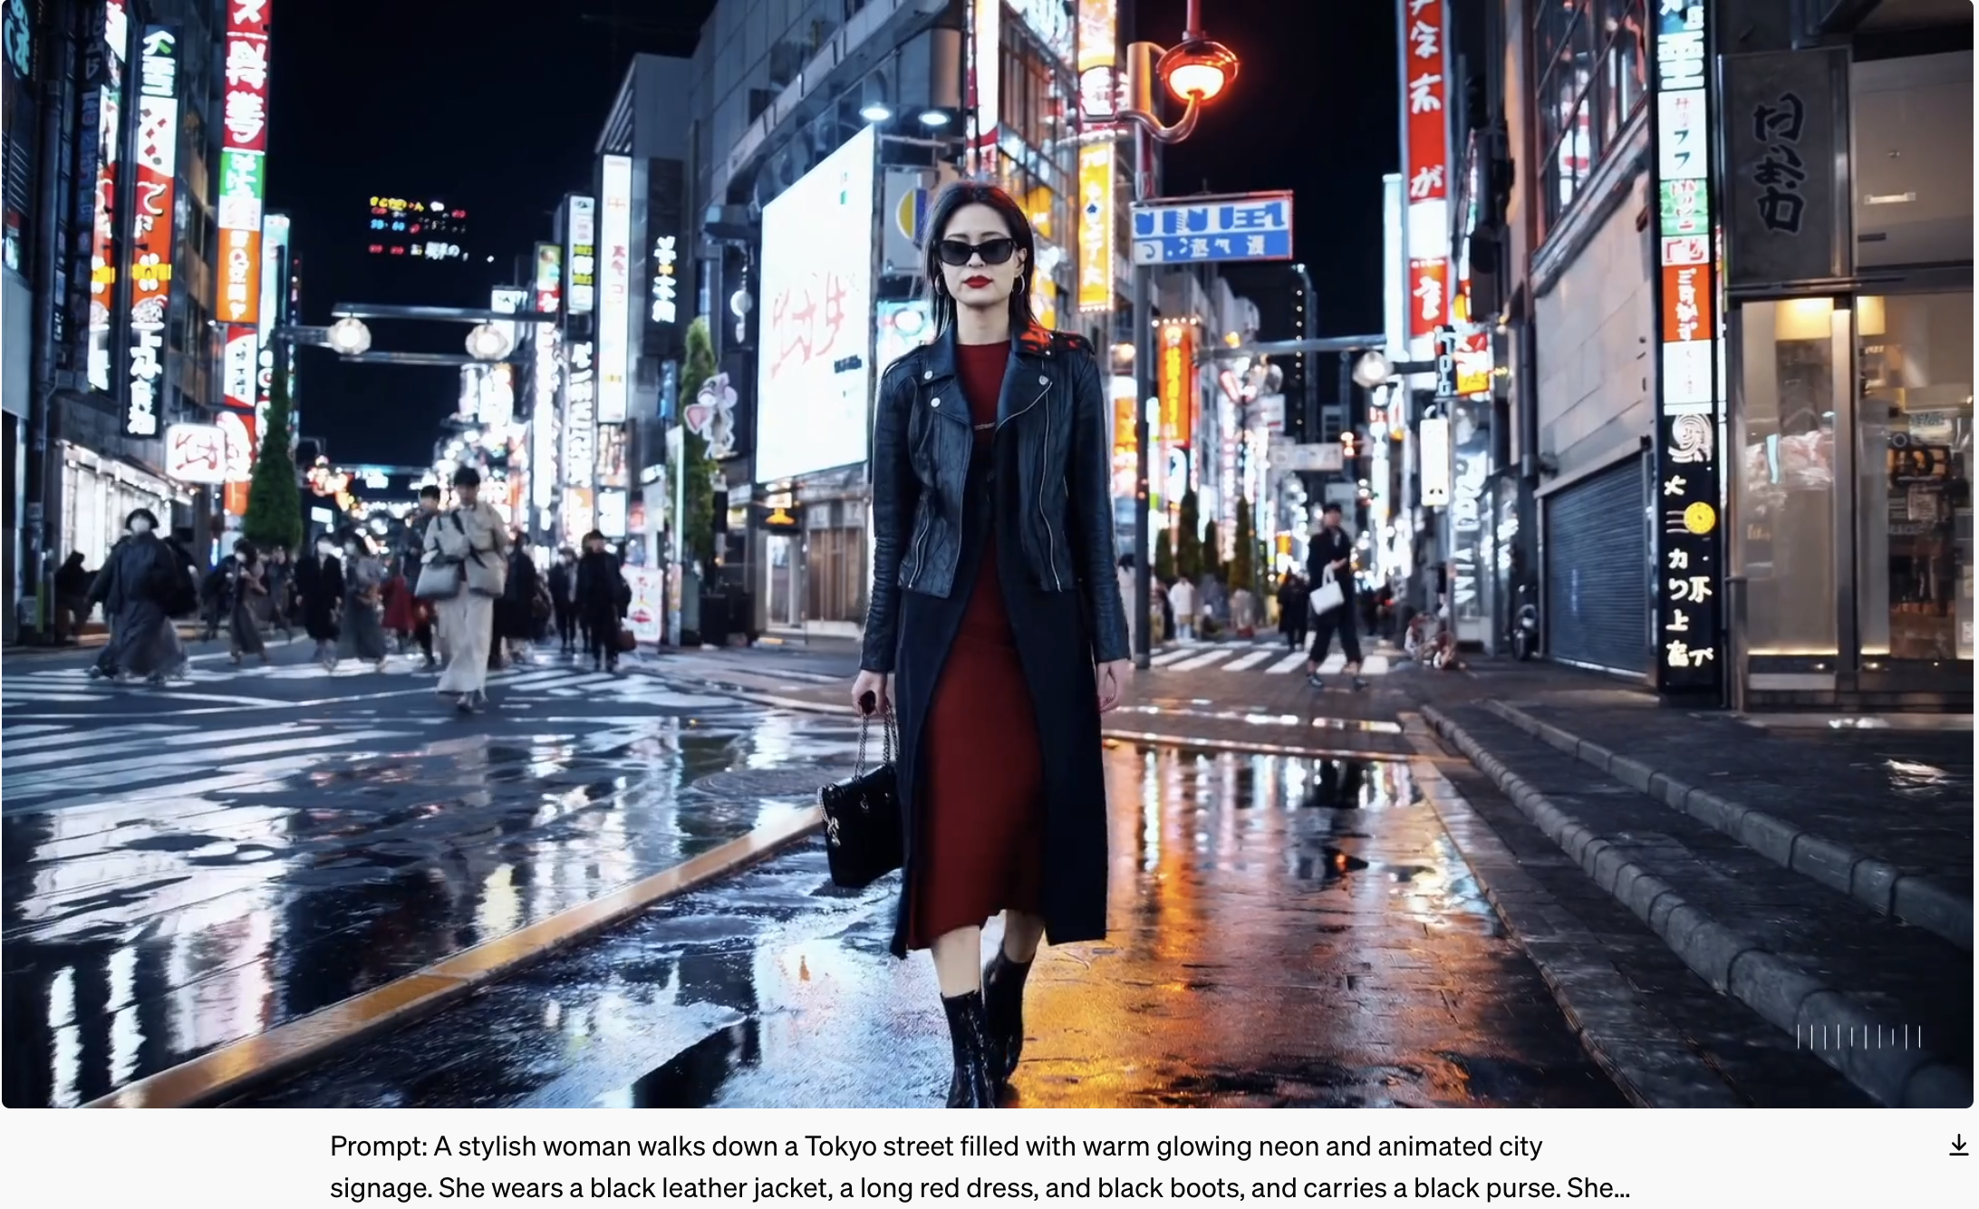
Generatiivinen video: tekstistä liikkuvaa kuvaa
Toimii kuten kuvageneraattorit, mutta luo kirjoitettujen ohjeistusten (engl. prompt) pohjalta liikkuvaa kuvaa eli videota.
Uranuurtaja Open AI:n Sora, josta julkaistiin ensimmäiset demot alkuvuodesta 2024. Vuoden 2024 lopulla Sora AI avattiin Open AI:n maksaville käyttäjille (ei tuolloin vielä Euroopassa).
Notes:
Lue dian tekstit. Huom! Ei vielä tätä dokumenttia tehdessä käytössä Euroopassa, mutta tilanne voi muuttua, tsekkaa osoitteessa sora.com.
Sorasta esimerkkejä täällä: https://openai.com/index/sora/
Voi näyttää yleisölle, jos on aikaa, mutta tuskin on.
Osallista yleisöä, jos ehdit: miten tätä teknologiaa voisi käyttää ihmisten harhaanjohtamiseen?

Slide 20
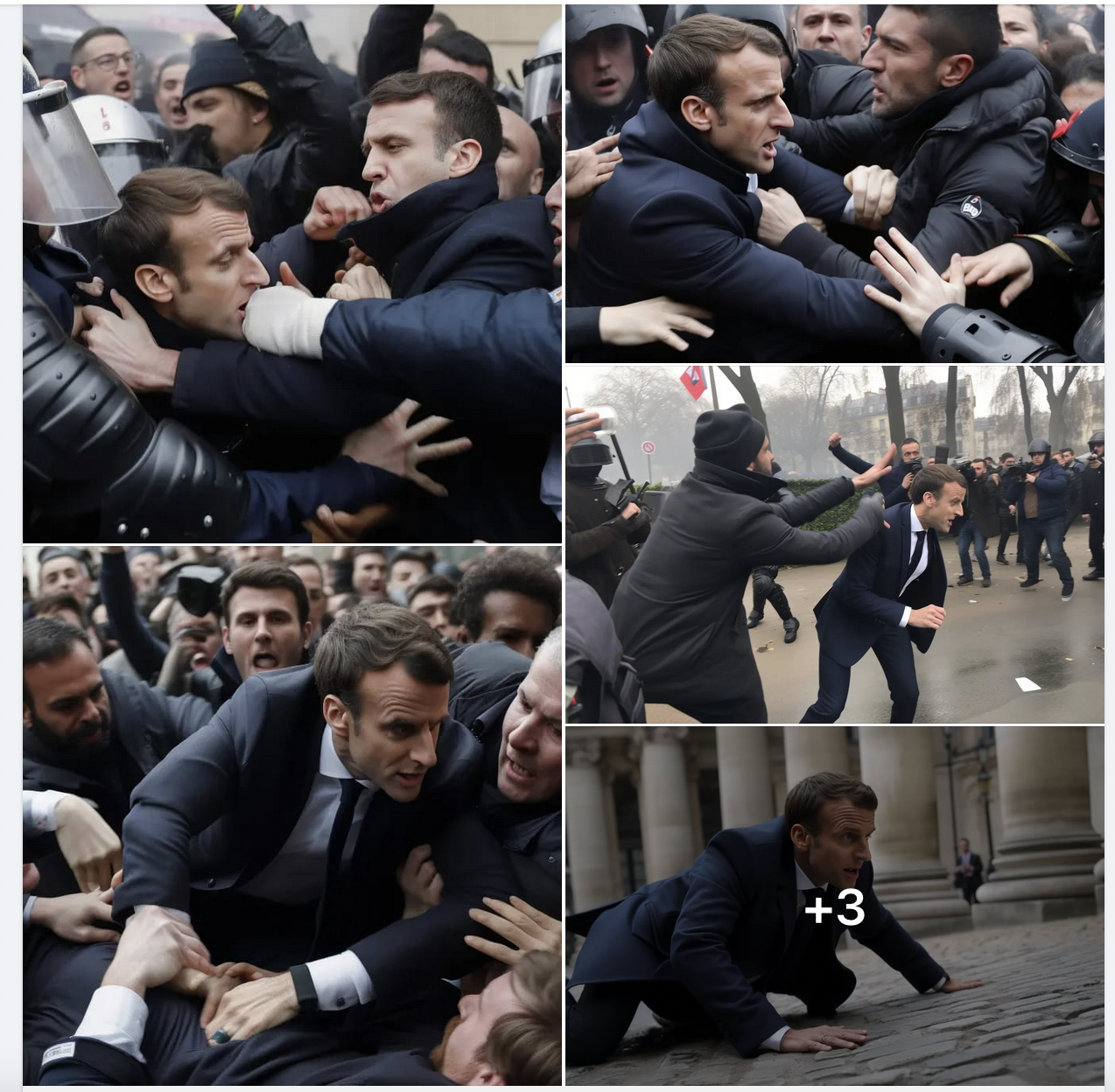
Miten deepfaken voi tunnistaa?
Usein huomio keskittyy kuvan varsinaiseen aiheeseen ja keskeisiin hahmoihin. AI tekee edelleen paljon virheitä yksityiskohdissa, joihin silmä ei heti hakeudu.
Kädet! Mutta ylipäätään vartaloiden asennot, mittasuhteet.
Teksti: kuvageneraattorit eivät toistaiseksi oikein osaa tehdä tekstiä kuviin Esimerkiksi julisteet, kyltit ”siansaksaa”.
Liioitellut ilmeet. Outo ihonväri. Oudot blurraukset esimerkiksi kasvoissa.
Tunnetut ihmiset, joista on paljon kuvamateriaalia verkossa, näyttävät autenttisemmilta kuin vähemmän tunnetut.
Notes:
Lue dian tekstit

Slide 21
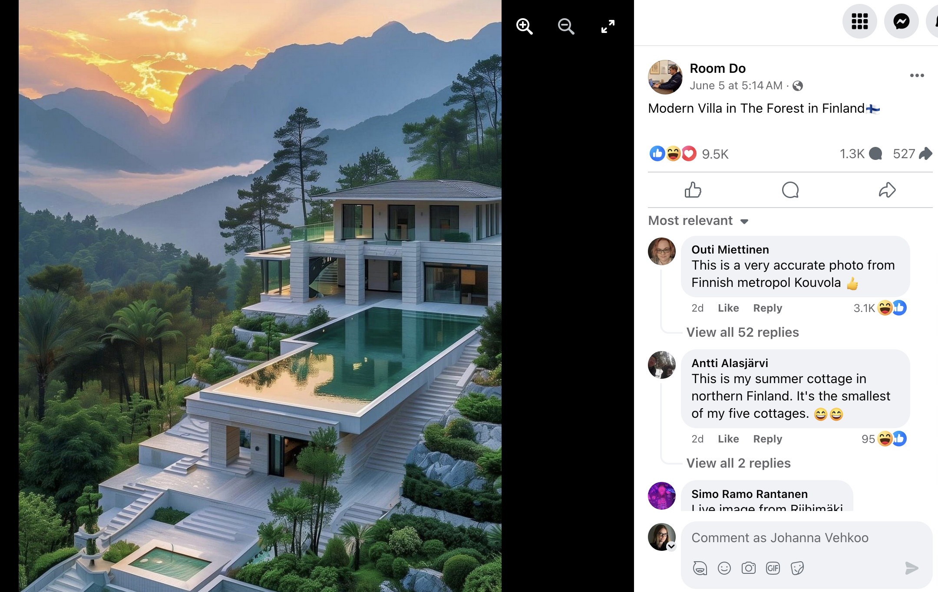
Valaistus. Varjot.
Deepfake-videoille ei yksittäistä työkalua tunnistamiseen, vielä. Näitä kehitetään.
Paras työkalu edelleen oma havainnointi. Voisiko tämä edes olla totta?
Generatiivinen teksti: On olemassa esimerkiksi useita ChatGPT-tunnistimia, mutta ne toimivat vaihtelevasti.
Notes:
Valaistus. Varjot. Jos ymmärrät valokuvausta, voit tutkia kuvia valokuvaajan silmällä: voisiko valo tulla tuosta suunnasta, voisiko varjo langeta noin?
Deepfake-videoille ei yksittäistä työkalua tunnistamiseen, vielä. Näitä kehitetään.
Paras työkalu edelleen oma havainnointi. Mieti, voisiko tämä edes olla totta?
Generatiivinen teksti: On olemassa esimerkiksi useita ChatGPT-tunnistimia, mutta ne toimivat vaihtelevasti. Saattavat antaa ns. vääriä positiivisia, eli väittää ihmisen kirjoittamaa tekstiä tekoälyllä tuotetuksi.
Esimerkkikuva: liian täydelliset matkailukuvat, leviävät somessa. Ihmiset ovat oppineet tunnistamaan tämän lajityypin ja suhtautuvat siihen huumorilla. Tässä mukamas suomalainen villa – kommentaattorit heittävät vitsiä.

Slide 22
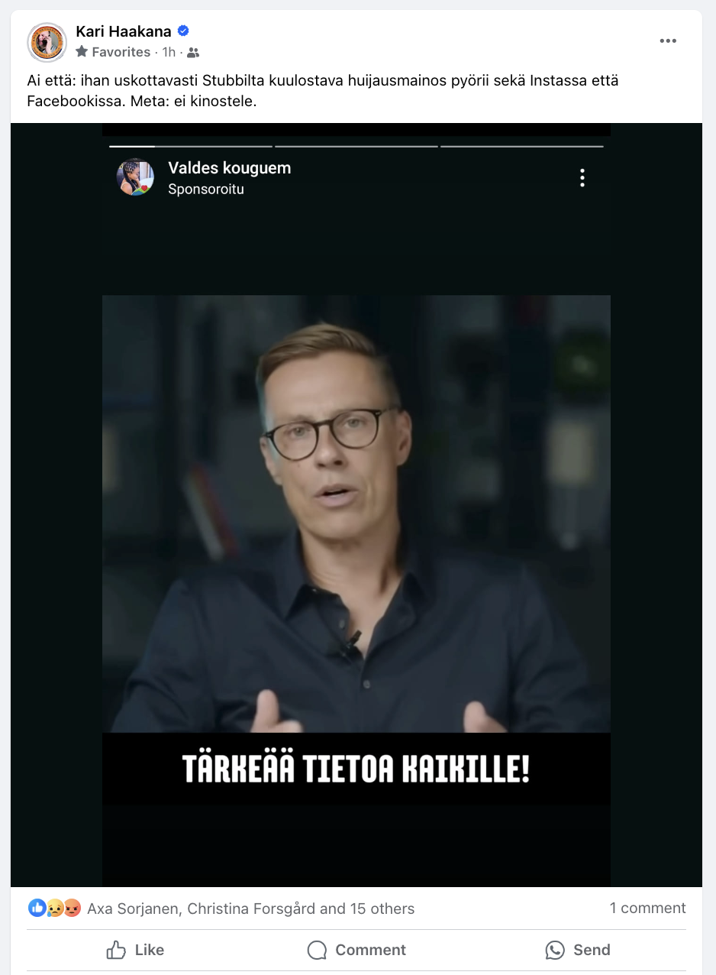
Miten tunnistaa audiofeikki
Mieti, kuka äänitteen on julkaissut ja miksi. Löydätkö tietoa asiasta luotettavista uutislähteistä?
Pohdi, kuulostaako ääninauhalla siltä, että puhuja hengittää välissä? Onko puheessa täytesanoja ja epäröintiä, vai kuulostaako puhe epäilyttävän harkitulta ja suoraviivaiselta?
Onko puheen intonaatio liian monotonista ollakseen totta? Muista kuitenkin, että puhe saattaa olla aitoa, vaikka se olisikin monotonista tai epäilyttävän sujuvaa.
Pohdi, voisiko poliitikko tai muu henkilö, josta ääninauha on julkaistu, todella sanoa jotakin sellaista, mitä ääninauha väittää.
Jos et itse pysty selvittämään ääninauhan todenperäisyyttä, odota rauhassa, että aiheesta selviää lisätietoa.
Lähde: Faktabaari
Notes:
Lue dian tekstit

Slide 23
Kysy kaikelta informaatiolta nämä asiat:
Onko kyseessä fakta vai mielipide?
Mihin tieto tai väite perustuu? Viitataanko lähteisiin (esim. linkeillä tai sanallisesti kertomalla, mistä tiedot ovat peräisin)? Onko lähteitä siteerattu oikein?
Mitä tiedät tiedon julkaisijasta? Onko jokin tuntemasi, luotettava uutisväline julkaissut tästä jotakin?
Kuka tästä hyötyy?
Aiheutanko turhaa paniikkia tai hämmennystä, jos jaan tämän eteenpäin?
Notes:
Lue dian teksti.

Slide 24
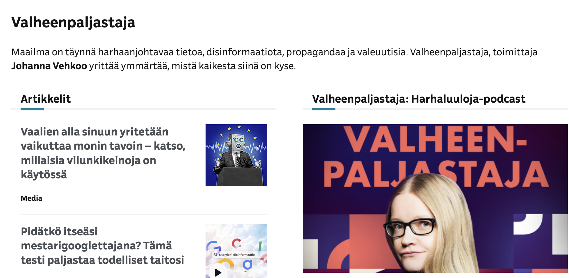
Lisätietoa:
Johanna Vehkoo & Emmi Nieminen: Vihan ja inhon internet (Kosmos, 2017)
Vehkoo: Valheenpaljastajan käsikirja (Kosmos, 2019)
Yle.fi/valheenpaljastaja
Valheenpaljastaja-podcastin kaksi kautta Yle Areenassa
Notes:
Loppu!

